Slide 1
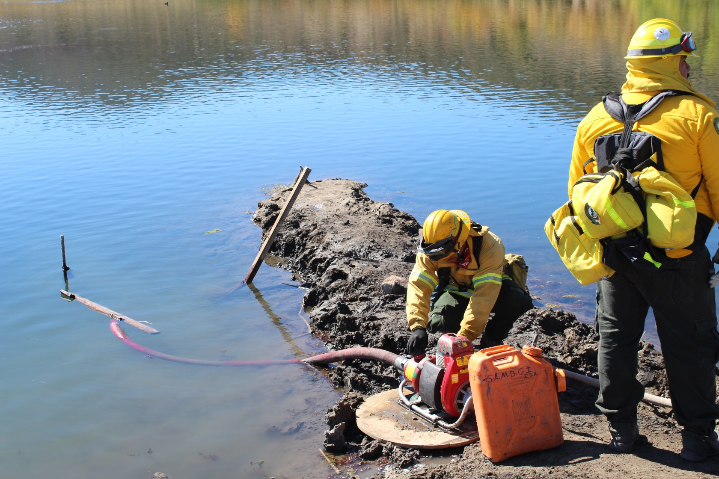
Hidráulica Unidad 2 Lección C

Slide 2
Unidad 2C Objetivos
Discutir y describir cómo la hidráulica afecta las operaciones de bombas bajo diferentes condiciones.
Resolver diferentes problemas relacionados a hidráulica bajo condiciones simuladas.

Slide 3
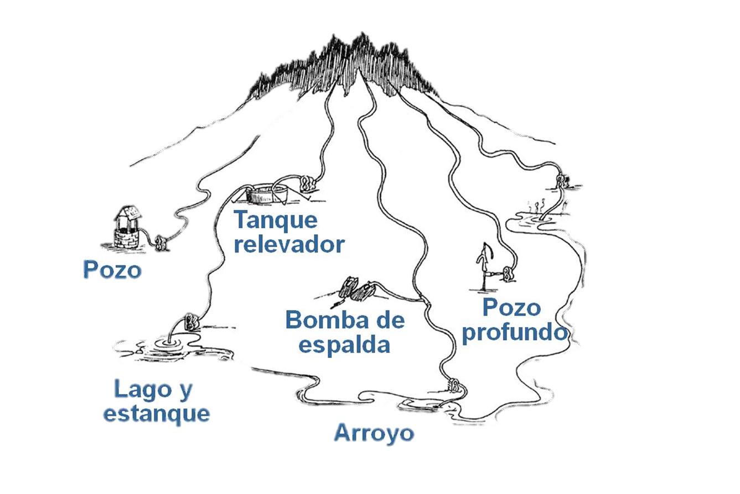
Origen del Suministro de Agua

Slide 4
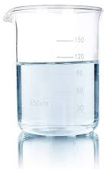
Presión a la cabeza
1 libra por
pie cuadrado
(1 PSI)
(Cantidad en Metros X 3) / 2 Pies = Numero de PSI

Slide 5
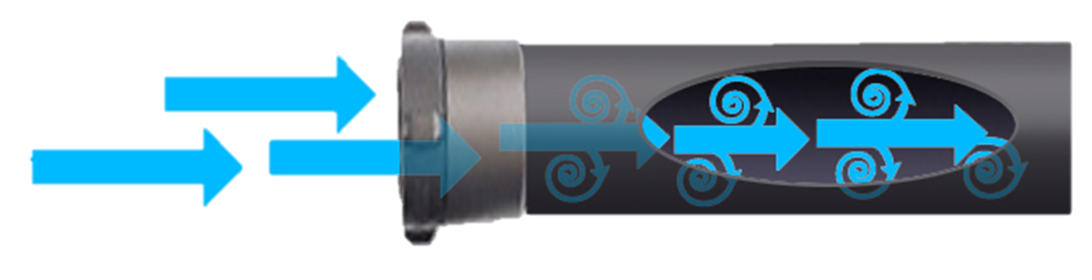
Pérdida de fricción en manguera
La fricción del agua contra el forro de la manguera causa una pérdida de energía. El flujo del agua sobre el borde de salida la frena llevando a la pérdida de energía. El agua en el centro fluye rápido por no tener contacto con el revestimiento.

Slide 6
Superando la pérdida excesiva de fricción
Reducir la presión.
Reducir el tamaño de la punta y mantener la misma presión en la boquilla.
Tendido paralelo de manguera o incremento del tamaño de la manguera.

Slide 7
Fórmula de presión de la bomba (PB)
PV ± C + A + PF = PB
Presión de Bomba (PB)= Presión de Boquilla (PV) más/menos la presión de la cabeza (C), más accesorios (A), más la pérdida de fricción (PF).

Slide 8
Cálculo de pérdida de fricción (PF)
Divida en dos partes:
Presión de boquilla (PV), galones de flujo por minuto, calibre de boquilla (tamaño de la punta).
Galones por minuto, libras de presión perdidas por fricción por 30 m de manguera, tamaño (diámetro en pulgadas) de manguera.

Slide 9
Ejemplo – Determinando la presión de bomba
Determine su presión de boquilla (50 PSI)
2. Determine el calibre de la boquilla o tamaño de la punta que esté usando (punta de 3/8 de pulgada)
3. Galones por minuto (gpm) = 29

Slide 10
Ejemplo – Determinando la presión de bomba (cont.)
Determine sus gpm. (29)
Determine las libras por pulgada cuadrada (PSI) por 30 m de manguera (use manguera de 1½ pulgada).
6. Usted tiene aproximadamente 2 lbs. de pérdida de fricción por 30 m de manguera de 1½ pulgada.

Slide 11
Ejemplo – Determinando la presión de bomba (cont.)
PV = 50 Presión de Boquilla
± C = 0 (sin cabeza)
+ PF = 2 (Pérdida de Fricción por 30 m de manguera de 1½ pulg)
+ A = 0 (no suministrados)
PB = 52 PSI para obtener 50 PSI a través de 30 m de manguera de 1½ pulg

Slide 12
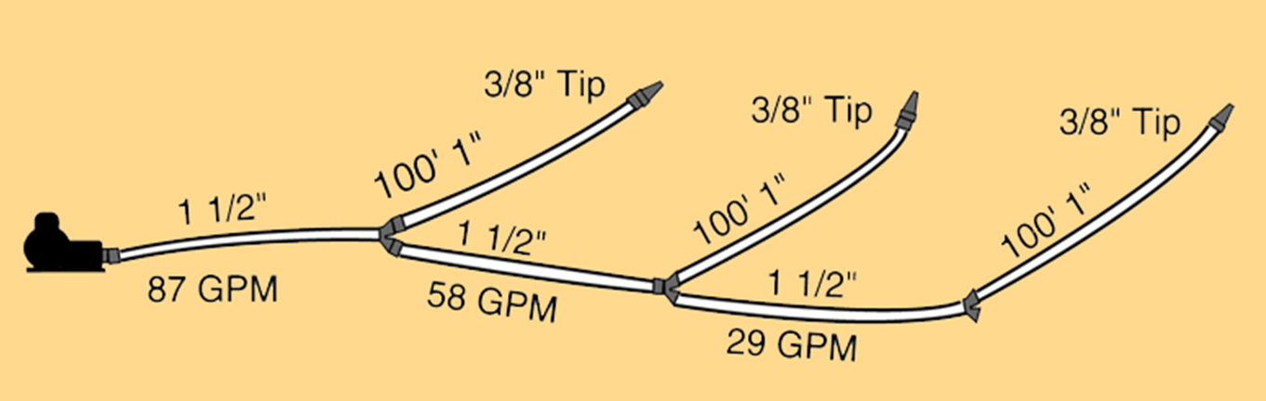
Determinando la presión de bomba en un tendido progresivo de mangueras

Slide 13
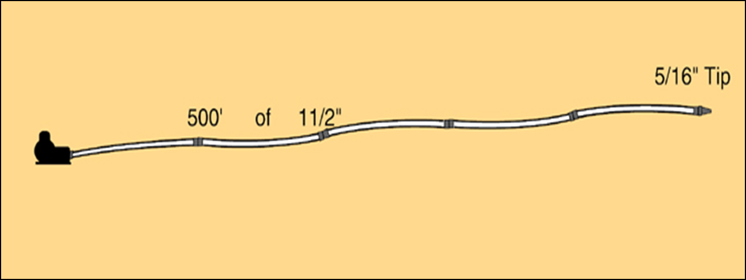
Ejercicio 1 – Cálculo Hidráulico
Está bombeando un tendido de manguera de 1½ pulgadas de 150 m de largo con punta de 5/16 pulgadas. ¿Cuál es la PB?

Slide 14
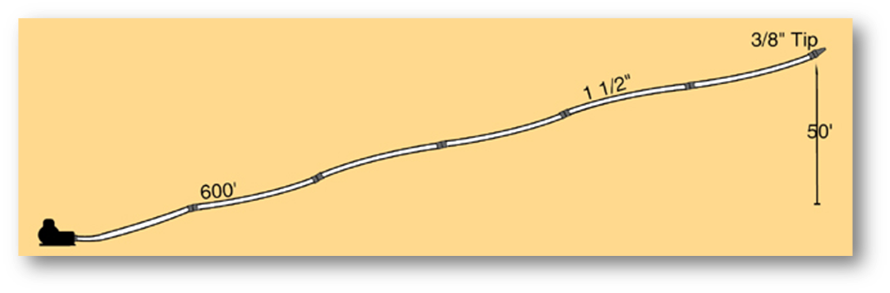
Ejercicio 2 – Cálculo Hidráulico
Está bombeando 180 m en manguera de 1½ pulg, 15 m arriba de la bomba con una punta de 3/8 de pulg.
¿Cuál es la PB?

Slide 15
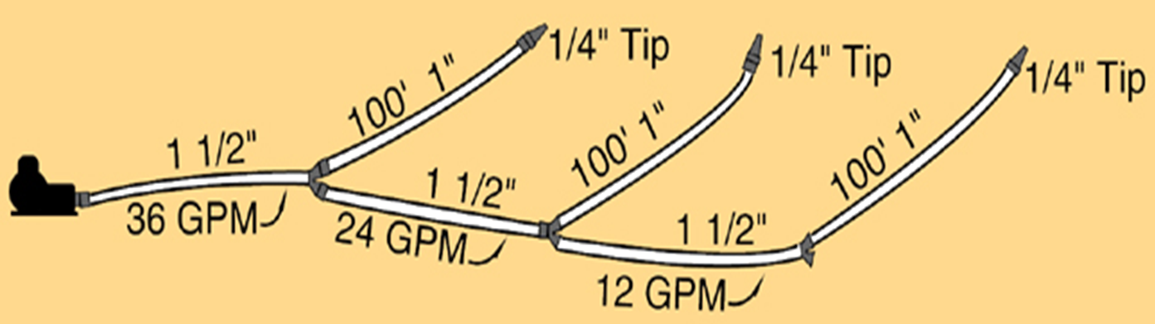
(Repaso del flujo de agua y pérdida por fricción) Flujo de Agua en manguera de 1½”
Los GPM disminuyen mientras el agua se mueve hacia el final del tendido de manguera.

Slide 16
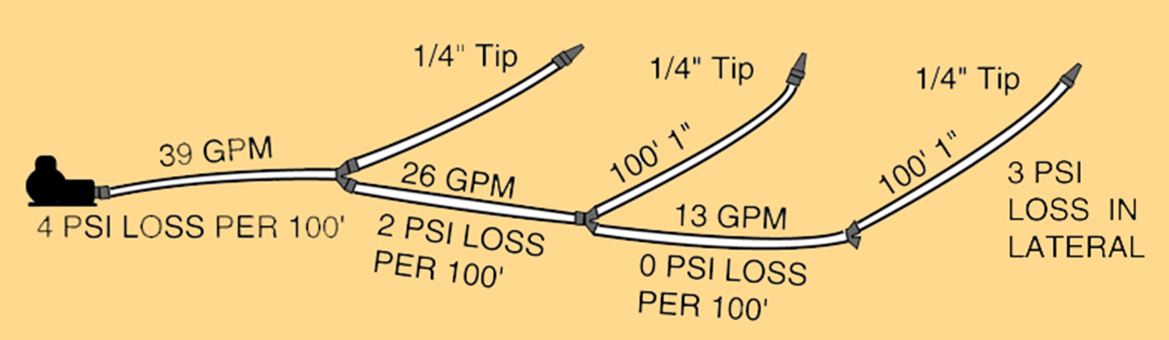
(Repaso) Flujo de Agua y Pérdida por Fricción en Manguera de 1½”

Slide 17
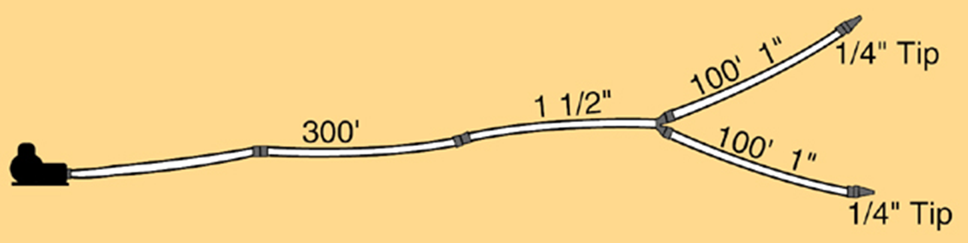
Ejercicio 3 – Cálculos Hidráulicos Usted está bombeando 90 m en manguera de 1½ pulg, 15 m a través de una “Y” de dos secciones con manguera de 1 pulg., cada una de 30 m de largo con puntas de ¼ de pulgada (recordar que las puntas son de 50 PSI ¿Cuál es la PB?

Slide 18
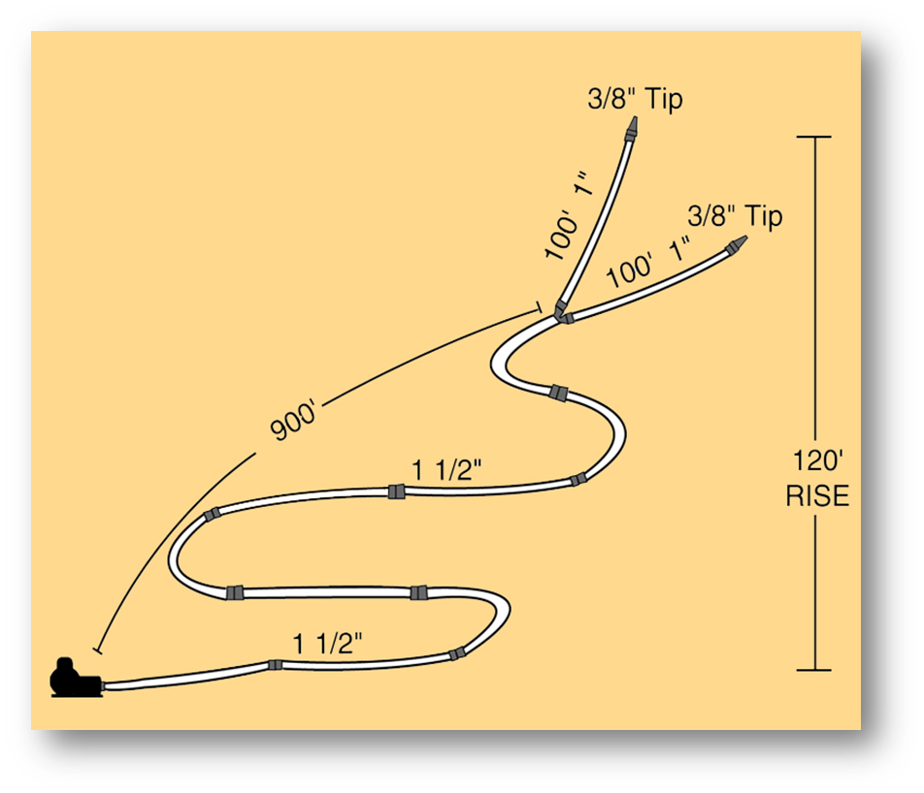
Ejercicio 4 – Cálculos Hidráulicos
Usted está bombeando 300 m de manguera de 1½ pulgadas a través de una “Y” de 2 salidas de secciones de manguera de 30 m de 1 pulgada, con puntas de 3/8 de pulgada, 40 m sobre el nivel de la motobomba.
¿Cual es la PB?

Slide 19
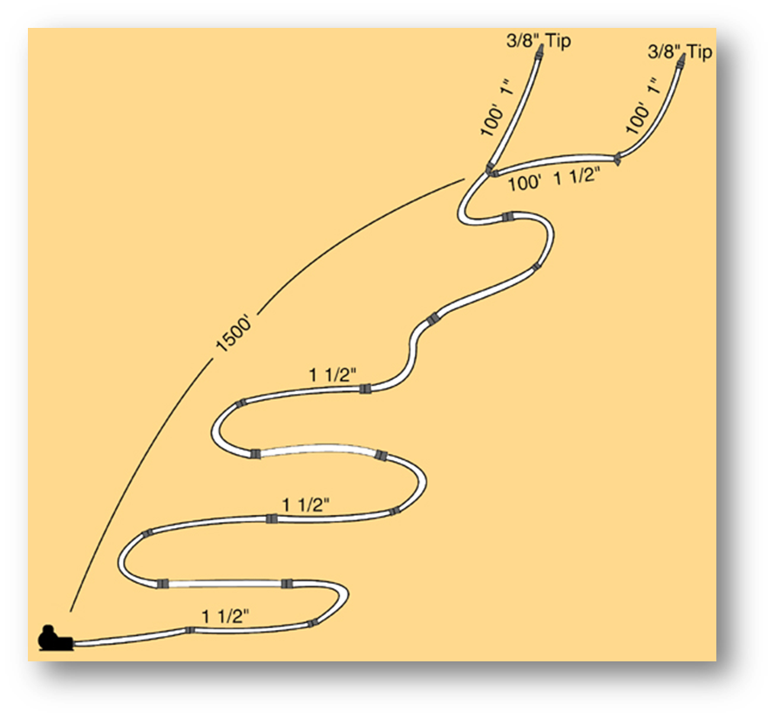
Ejercicio 5 – Cálculos Hidráulicos
Esta usted bombeando hacia un tendido con el primer lateral a 500 m. Tiene usted otros 30 metros de manguera de 1½ pulgadas en otra lateral. Las dos laterales tienen puntas de 3/8.
¿Cual es la PB?

Slide 20
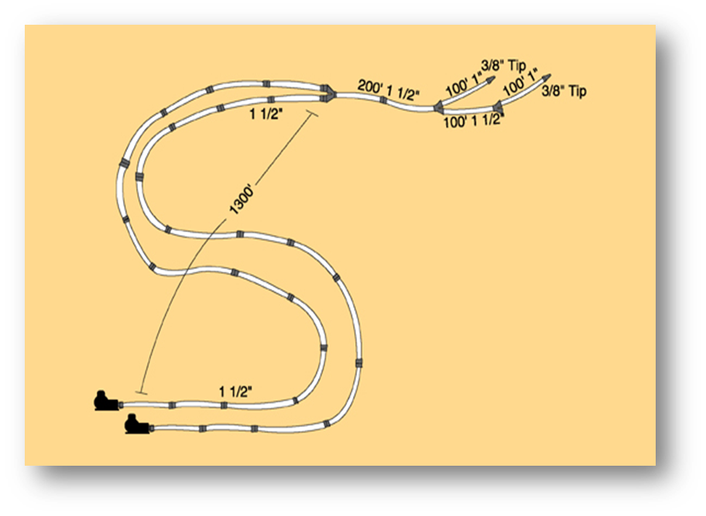
Ejercicio 6 – Cálculos Hidráulicos
Usted tiene 390 m de manguera en paralelo de 1½ pulgadas hacia una “Y siamesa”. Conectada a la Siamesa hay 60 m de manguera de 1½ pulgadas hacia la primera lateral, otros 30 m de manguera hacia la última lateral. Cada lateral tiene 30 m con una punta de 3/8 de pulgada.
¿Cual es la PB?

Slide 21
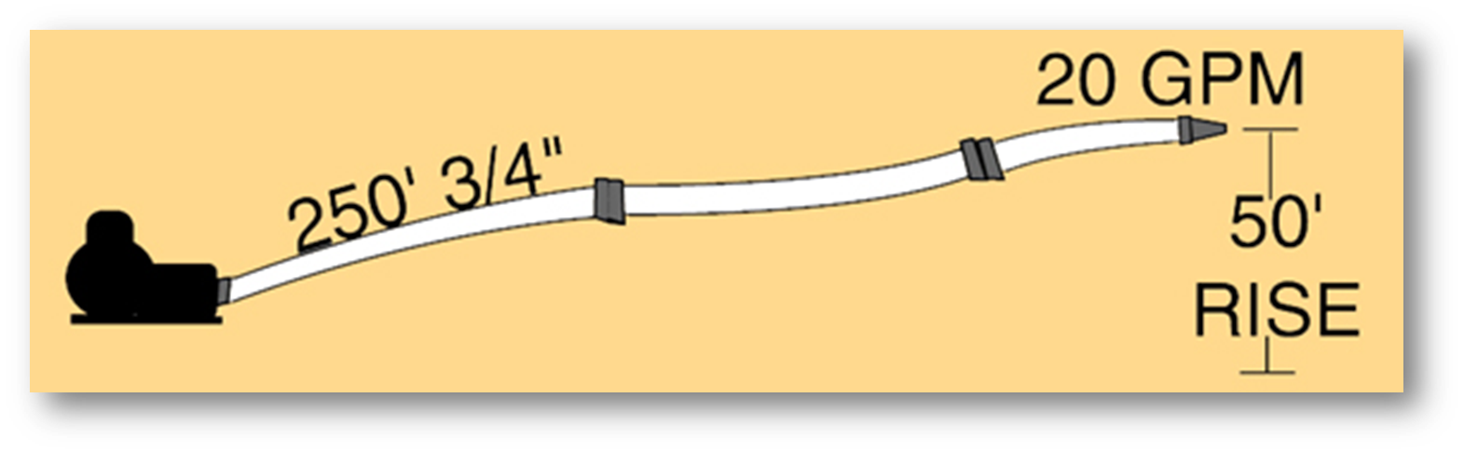
Ejercicio 7 – Determine la presión de la Motobomba:
Está usted bombeando 45 metros de manguera de 3/4 de pulgada a 15 m sobre el nivel de la motobomba a través de una boquilla de patrón variable de 20 GPM ¿Cual es la PB?

Slide 22
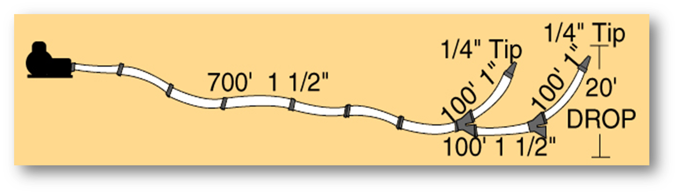
Ejercicio 8 – Cálculos Hidráulicos
Está usted bombeando hacia un tendido de 1½ pulgadas con la primer lateral a 210 m. Usted tiene otros 30 m de manguera de 1½ pulgadas hacia otra lateral. Ambas laterales tienen puntas de ¼ de pulgada y están 7 metros por debajo del nivel de la motobomba. ¿Cual es la PB?

Slide 23
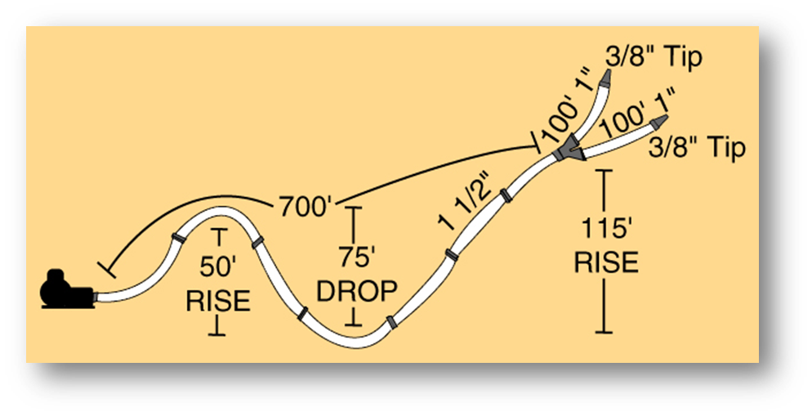
Ejercicio 9 – Cálculos Hidráulicos
Está usted bombeando hacia un tendido de manguera de 1½ pulgadas con la primera lateral a 210 m. El tendido avanza sobre una loma con una elevación de 15 metros, continúa bajando 25 m hacia un valle, y se eleva en otra loma 40 m a través de una “Y” hacia dos
secciones de 30 m de 1 pulgada con puntas de 3/8 de pulgada.
¿Cual es la PB?

Slide 24
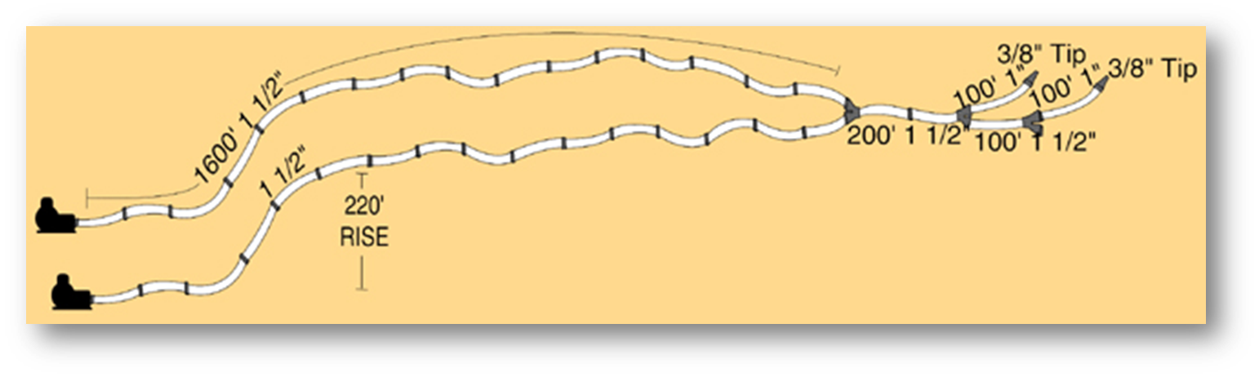
Ejercicio 10 – Cálculos Hidráulicos
Usted tiene 530 m de manguera paparela de 1½” hacia una válvula siamesa. Conectada a la siamesa hay 60 m de manguera de 1½” hacia la primera lateral, otros 30 m de manguera de 1½” hacia la última lateral. Cada lateral es de 30 m de manguera de 1” con puntas de 3/8” y están a 75 metros sobre el nivel de la motobomba. ¿Cual es la PB?

Slide 25
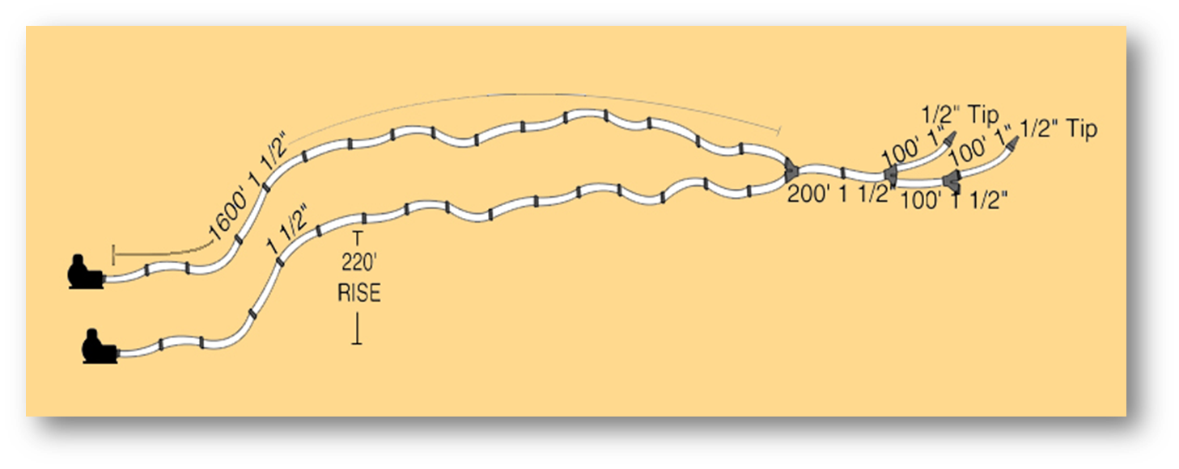
Ejercicio 11 – Cálculos Hidráulicos
¿Cual sería la presión de la motobomba si la situación fuera igual a la anterior excepto por puntas de ½″?

Slide 26
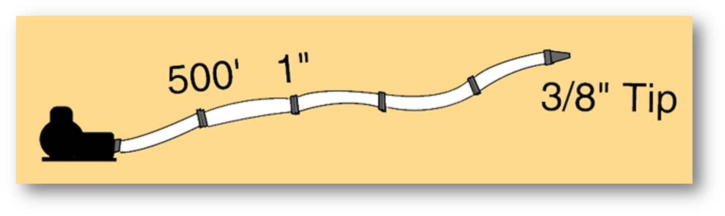
Ejercicio 12 – Cálculos Hidráulicos
Usted está bombeando hacia 160 metros de manguera de 1” con una punta de 3/8”. ¿Cual es la PB?

Slide 27
Examen de hidráulica
La presión de la boquilla es:
La presión a la cual la boquilla se romperá
La presión a la cual la boquilla trabajará
La presión a la cual la boquilla se diseñó para
trabajar eficientemente
La presión entregada por la Motobomba

Slide 28
Examen de hidráulica
La presión de la cabeza para una columna de agua de 60 metros es (use el método común):
200 psi
100 psi
400 psi

Slide 29
Examen de hidráulica
La pérdida de presión utilizada comúnmente para cada accesorio conectado al tendido de manguera es:
2 psi
5 psi
7 psi

Slide 30
Examen de hidráulica
¿Cual es el GPM para una punta de ¼” a 50 psi?
¿Cual es la presión de trabajo eficiente para una boquilla de niebla?
100 psi

Slide 31
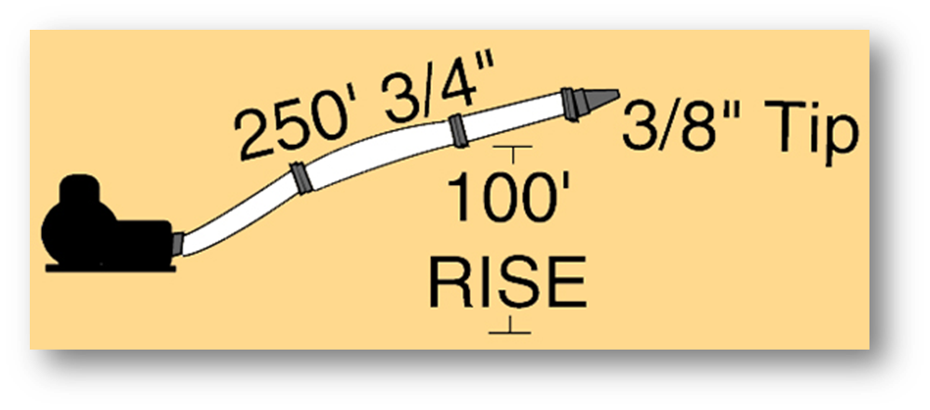
Examen de hidráulica
Esta usted bombeando a 80 m de manguera de ¾” con una punta de 3/8” la cual está a 30 metros sobre el nivel de la motobomba. ¿Cual es la PB?
PP = 325

Slide 32
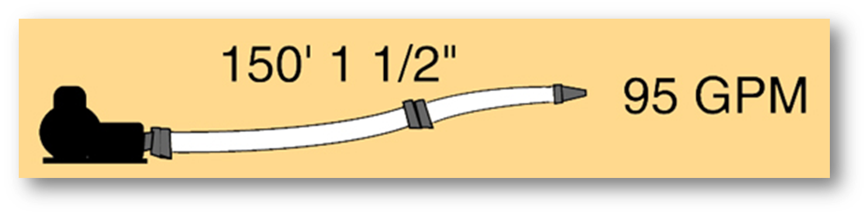
Examen de hidráulica
Usted está bombeando a 45 metros de manguera de 1½” con una boquilla de 95 GPM de patrón variable. ¿Cual es la PB?
PP = 133

Slide 33
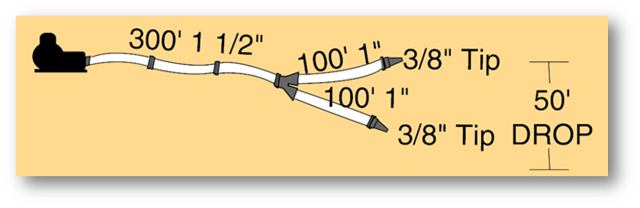
Examen de hidráulica
Usted está bombeando a 100 metros de manguera de 1½” a través de una “Y” hacia dos secciones de manguera de 1”, cada una de 30 m con puntas de 3/8”. Las puntas están a 15 m bajo el nivel de la Motobomba. ¿Cual es la PB?
PP = 80

Slide 34
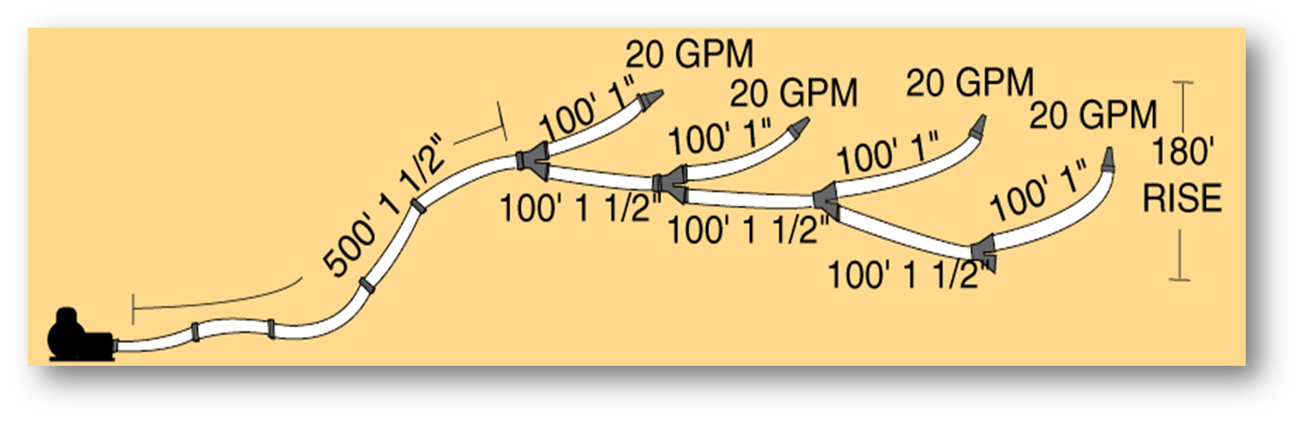
Examen de hidráulica
10. Está usted bombeando a un tendido de manguera de 1½” con la primer lateral a 150 m. Tiene otros 30 m de manguera de 1½” hacia la segunda, tercera y cuarta lateral. Todas las laterales tienen 30 m de manguera de 1” y boquillas de 20 GPM de patrón variable que están a 60 metros sobre la motobomba.

Slide 35
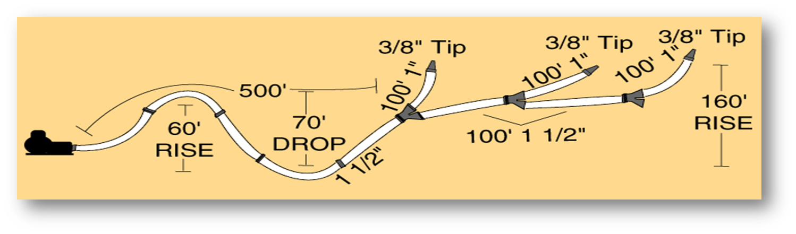
Examen de hidráulica
11. Está bombeando hacia un tendido de manguera de 1½” que sube una colina de 20 m, a través de un valle con una profundidad de 210 metros y otra colina de 50 metros de altura. La primera lateral es de 150 m con otros 30 m de manguera de 1½” hacia la segunda y tercer lateral. Todas las laterales tienen 30 m de manguera de 1” con puntas de 3/8”. ¿Cual es la PB?

Slide 36
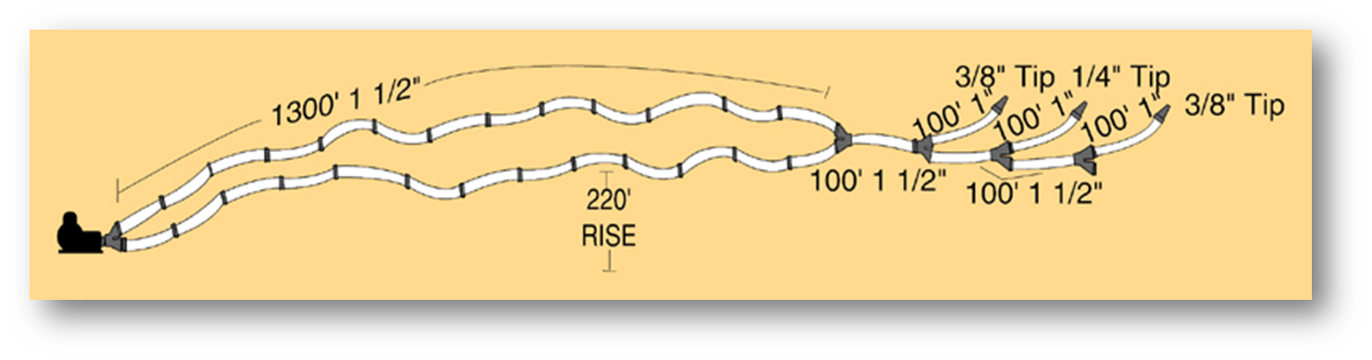
Examen de hidráulica
12. Tiene 430 m de manguera paralela de 1½” hacia una “Siamesa”. Conectada a la siamesa hay 30 m de manguera de 1½” hacia la primera lateral y otros 30 m de 1½” hacia la segunda y tercera lateral. Cada lateral tiene 30 m de manguera de 1”. La primera y tercera laterales tienen una punta de 3/8” y la segunda tiene una punta de ¼”. Todas las puntas están a 70 m sobre el nivel de la motobomba. ¿Cual es la PB?

